Slide 1
Program Kurulum Seti Hazırlamak
Görsel Programlama II
Öğr.Gör. Salih ERDURUCAN

Slide 2
Program Kurulum Seti Hazırlamak [1]
Visual Studio’ da C sharp ile bir veritabanı projesi yaptınız. Bu projenin başka bilgisayarlarda çalışabilmesi için veritabanının da setup içerisinde gömülü olması gerekir. Peki bir projenin setup’ ı nasıl oluşturulur? SQL veritabanı bu setup içine nasıl gömülür? Bu soruların cevaplarını resimli anlatımlarla, yazının devamında bulabilirsiniz.
Öncelikle basit bir veritabanı programı hazırlayarak işe başlayalım. Program, genel olarak bir datagrid içeriyor ve veritabanındaki bilgileri, butonun “click event” inde datagride aktarıyor. Makale konusunun dışına çıkmamak için kod ayrıntılarına girmeyeceğim.
NOT: İlerde kullanılacak bazı sınıflar için formu içeren class içine şu namespace’ ler eklenmelidir.
using System.Diagnostics; //Process sınıfı için eklediğim namespace
using Microsoft.Win32; //Registry sınıfı için eklediğim namespace

Slide 3
Program Kurulum Seti Hazırlamak [1]

Slide 4
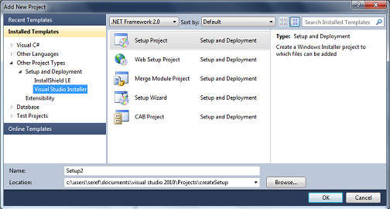
Program Kurulum Seti Hazırlamak [1]
Projenin bir setup’ ını oluşturmak için öncelikle projeye bir setup projesi eklemeliyiz. Solution Explorer penceresinde -Solution "ProjeAdi"- üzerinde sağ tıklayıp add–>new Project Yolu ile karşımıza aşağıdaki ekran geliyor:

Slide 5
Program Kurulum Seti Hazırlamak [1]
Other Project Types –> Setup and Deployment –> Visual Studio Installer yolu ile sağdan çıkan simgelerden Setup Project‘ e tıklayıp ismini veriyoruz. Location kısmının da Projemizin yolunu gösterdiğinden emin olduktan sonra ok tuşuna basıp yeni Setup Projesini oluşturuyoruz. Projeye File System (Setup2) adında yeni bir sayfanın açıldığını göreceksiniz. İşte bu sayfa gerekli ayarlamaların yapılacağı sayfadır. Buradan, kurulumun yapılacağı yerde oluşturulacak klasörün görünümü ayarlanabilir.

Slide 6
Program Kurulum Seti Hazırlamak [1]
Proje exe Dosyasını Setup Projesine Eklemek
File System (Setup2) penceresindeki “Application Folder” klasörüne sağ tık –> Add –> Project Output yolu ile açılan pencereden Primary output seçeneğini seçip, Configuration ayarını da (Active) yaptıktan sonra Ok tuşuna basıyoruz. Primary output seçeneğini seçmemizin sebebi, bu seçenekle birlikte debug klasöründeki proje exe dosyasının setup projesine dahil edilmesidir.

Slide 7
Program Kurulum Seti Hazırlamak [1]
Setup iconu Eklemek
(Yukardaki resim) Yine File System (Setup2) penceresindeki “Application Folder” klasörüne sağ tık –> Add –> File yolu ile projeye, setup dosyasında kullanılmak üzere bir ico dosyası yüklüyoruz. Setup oluşturmak için Application Folder ile yapacaklarımız bu kadar. Setup projesinin son şeklinde, sağ tarafta eklenen nesnelerin görünmesi gerekiyor.

Slide 8
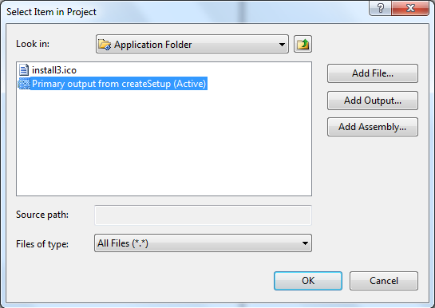
Program Kurulum Seti Hazırlamak [1]
Program Kısayol Simgesinin Konumunu Belirlemek
İkinci aşamada ise kurulum sırasında masaüstüne oluşturulmasını istediğimiz kısayol simgesinin ayarlarını yapacağız. File System(Setup2) penceresindeki “User’s Desktop” klasörüne tıkladıktan sonra sağdaki boş bölmede sağ tuşa tıklayıp –> Create New Shortcut yolu izlendiğinde açılan pencereden kısayol simgesinin temsil ettiği yani programın kurulu olduğu dosyayı işaret edecek olan dosyayı seçiyoruz. Bu dosya, yukarda belirttiğimiz “Primary Output” dosyasıdır. Aşağıdaki pencereden bu dosyayı seçip Ok tuşuna basıyoruz.

Slide 9
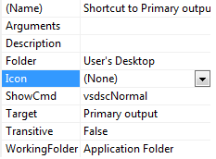
Program Kurulum Seti Hazırlamak [1]
Masaüstü Kısayol Simgesini Belirlemek
Masaüstüne oluşturulan kısayol simgesinin de tabi ki bir icon olması gerekiyor. Bu adımda da bu icon’ u belirleyeceğiz. Bir adım önce eklediğimiz hedef dosyaya tıklıyoruz. Proporties penceresinden bu dosyanın icon özelliğine tıklayıp browse sekmesini seçtiğimizde karşımıza aşağıdaki pencere geliyor. Buradan da yukarda eklediğimiz, Application Folder altındaki ico dosyasını seçip Ok tuşuna tıklayarak kısayolun alacağı resmi belirlemiş oluyoruz.

Slide 10
Program Kurulum Seti Hazırlamak [1]
Programın, Başlat–>Programlar Menüsünde Görünmesini Sağlamak
Eğer programınızın Başlat –> Programlar menüsünde görünmesini istiyorsanız bu adımı uygulamanız gerekiyor. File System (Setup2) penceresindeki “User’ s Programs Menu” klasörüne sağ tıklayıp–> Add –> Folder yolu ile bir klasör ekleyelim. Benim klasör ismim “Database Project“. Oluşturulan bu klasöre tıkladıktan sonra sağdaki boş bölmede sağ tuşa tıklayıp –> Create New Shortcut yolu izlendiğinde açılan pencereden kısayol simgesinin temsil ettiği yani programın kurulu olduğu dosyayı işaret edecek olan dosyayı seçiyoruz. Bu dosya, yukarda belirttiğimiz “Primary Output” dosyasıdır. Aşağıdaki pencereden bu dosyayı seçip Ok tuşuna basıyoruz. Bu aşamayı da bitirdikten sonra son görüntü aşağıdaki gibi olmalı.

Slide 11
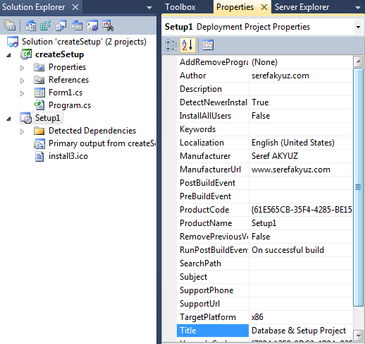
Program Kurulum Seti Hazırlamak [1]
Proje Genel Ayarlarını Düzenleme
Projenin kurulum aşamasında kullanacağı ayarlardır bunlar. Projenin sahibi, versiyonu vb özellikler buradan ayarlanabilir. Bu ayarları değiştirmek için; Setup1 projesi seçili iken properties penceresindeki özellikleri değiştirmeliyiz.

Slide 12
Program Kurulum Seti Hazırlamak
Son olarak Solution’dan Build Solution yapıyoruz ve Setup dosyamız hazır hale gelmektedir.

Slide 13
Kaynak
Akyüz S., 2011, C sharpta SQL Veritabanı Da İçeren Program Setup’ ı Oluşturma http://www.serefakyuz.com/2011/08/sharpta-sql-veritabann-da-eren-program-setup-oluturma.html Erişim Tarihi: 10.12.2017

